Slide 1

Komputasi Persamaan Differensial Parsial Hiperbolik
Yoyok Adisetio Laksono Departemen Fisika FMIPA UM

Slide 2

Simulasi Gelombang 2D
Persamaan Gelombang 2D
$$u_{tt}=c^{2}\left(u_{xx}+u_{yy}\right)$$
Merupakan persamaan hiperbola.
Aplikasi:
Gelombang suara, air, seismologi, EM
Yoyok Adisetio Laksono fisika um

Slide 3

Simulasi Gelombang 2D
Kita simulasikan sebuah gelombang dimana sumber gelombang ada di tengah berupa fungsi Gaussian isotropik
$f\left(x,y\right)=\frac{1}{\sqrt{2πσ^{2}}}e^{−\frac{{\left(x+y\right)}^{2}}{2σ^{2}}}$
Kondisi awal:
$u\left(x,y,0\right)=f(x,y)$
Kondisi batas adalah Dirichlet dimana amplitudo bernilai 0 (gelombang memantul).
Yoyok Adisetio Laksono fisika um

Slide 4

Simulasi Gelombang 2D
Diskritisasi:$x_{i}=iΔx$, $y_{i}=iΔy$, $t^{n}=nΔt$
FDE terhadap waktu:
$$\frac{u_{i,j}^{n+1}−2u_{i,j}^{n}+u_{i,j}^{n−1}}{Δt^{2}}$$
FDE terhadap ruang (Laplacian) dengan $Δx=Δy$:
$$\frac{∂^{2}u}{∂x^{2}}+\frac{∂^{2}u}{∂y^{2}}≈\frac{u_{i+1,j}^{n}+u_{i−1,j}^{n}+u_{i,j+1}^{n}+u_{i,j−1}^{n}−4u_{i,j}^{n}}{{\left(Δx\right)}^{2}}$$
Gabungan FDE diperoleh:
$$u_{i,j}^{n+1}=2u_{i,j}^{1}−u_{i,j}^{n−1}+{\left(c_{i,j}⋅Δt\right)}^{2}⋅\frac{u_{i+1,j}^{n}+u_{i−1,j}^{n}+u_{i,j+1}^{n}+u_{i,j−1}^{n}−4u_{i,j}^{n}}{{\left(Δx\right)}^{2}}$$
Yoyok Adisetio Laksono fisika um

Slide 5
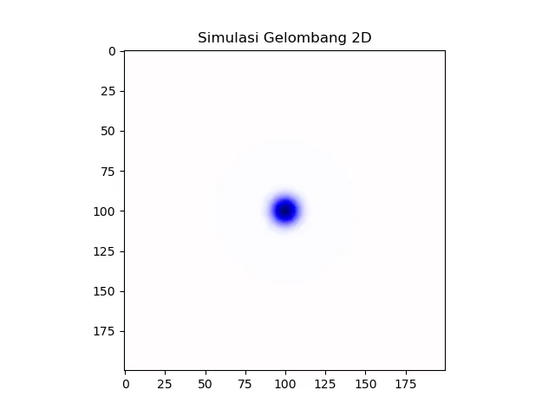
Simulasi Gelombang 2D
Hasil simulasi
Yoyok Adisetio Laksono fisika um

Slide 6
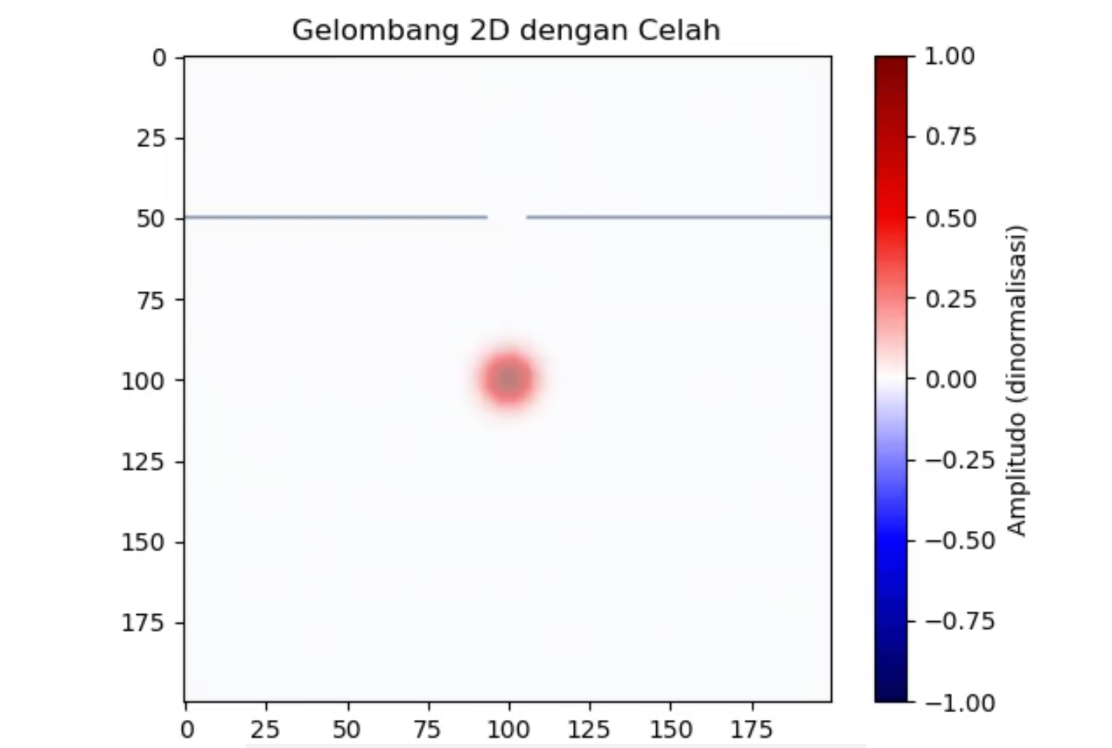
Simulasi Gelombang 2D Celah
Domain sama seperti sebelumnya hanya saja di bagian atas ada celah.
Yoyok Adisetio Laksono fisika um

Slide 7
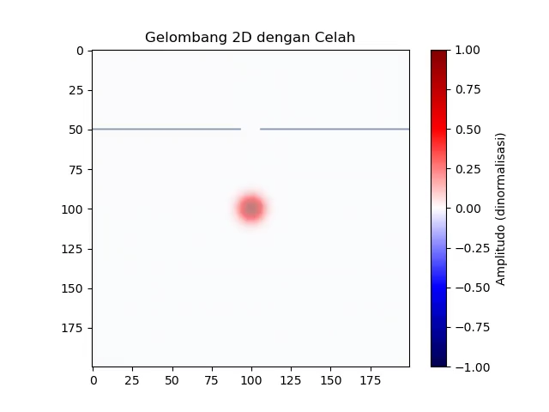
Simulasi Gelombang 2D Celah
Domain sama seperti sebelumnya hanya saja di bagian atas ada celah.
Hasil simulasi.
Yoyok Adisetio Laksono fisika um

Slide 8
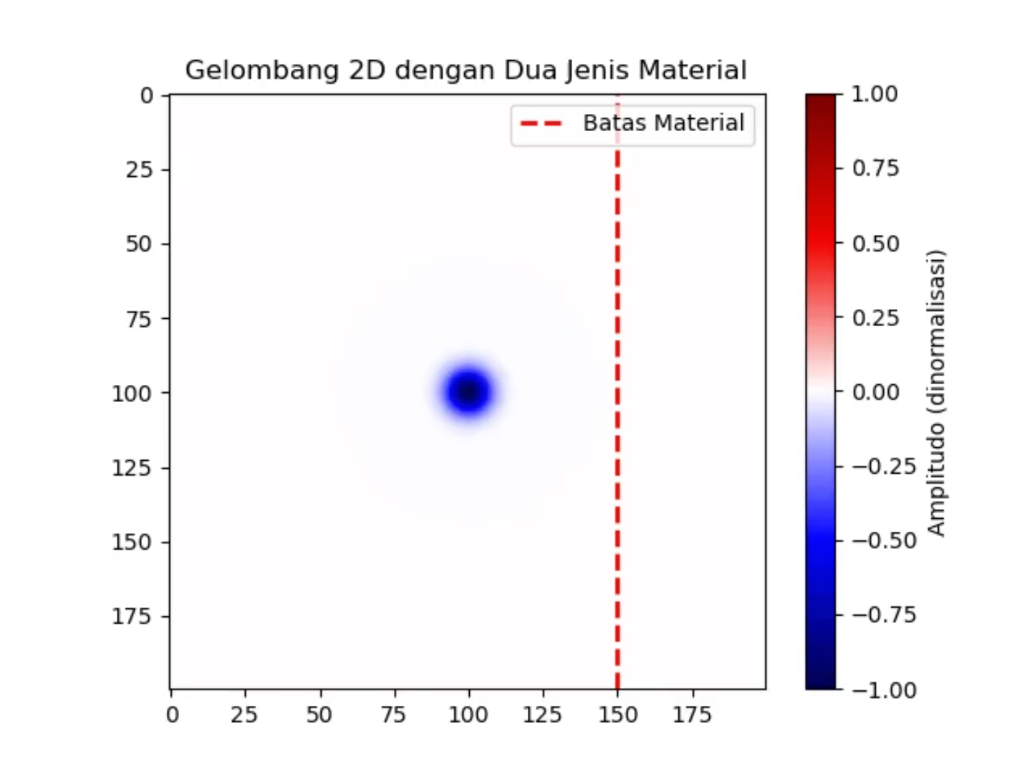

Simulasi Gelombang 2D Material
Domain sama seperti sebelumnya hanya saja material di bagian kanan berbeda dengan $c=0,5$.
Yoyok Adisetio Laksono fisika um

Slide 9
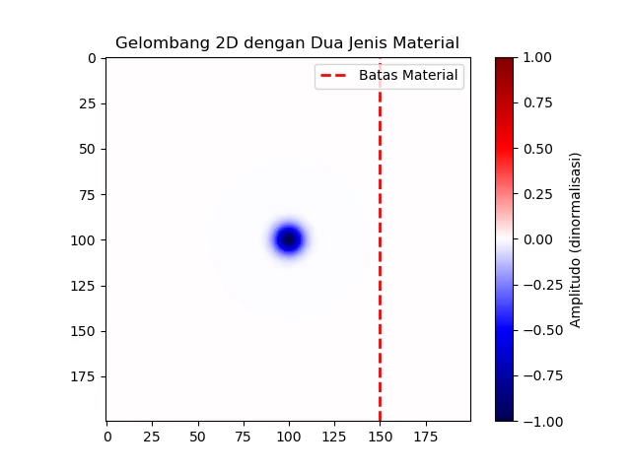

Simulasi Gelombang 2D Celah
Domain sama seperti sebelumnya hanya saja material di bagian kanan berbeda dengan $c=0,5$.
Hasil simulasi.
Yoyok Adisetio Laksono fisika um

Slide 10

Tugas 1
Buatlah simulasi gelombang di domain 100x200 yang memiliki tiga celah dengan lebar 10 di (50, 30), (50,50), (50,70) dan sumber gelombang (25, 50). Material memilik $c=1$.
Yoyok Adisetio Laksono fisika um

Slide 11











Tugas 2
Buatlah simulasi gelombang di domain 100x200 yang celah dan posisi sumber gelombang sama dengan sebelumnya. Hanya saja ada tiga material dengan nilai $c$ dan posisi sesuai di gambar. Ini adalah simulasi sederhana gelombang seismik dengan point source.
$$70$$
$$c=2$$
$$c=0,75$$
$$55$$
$$40$$
$$c=1$$
$$20$$
$$20$$
$$60$$
$$80$$
Yoyok Adisetio Laksono fisika um

